Slide 1
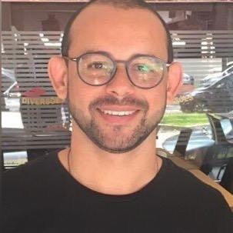


Gleyson Sampaio
Santander Dev Week
Instrutor Java
glysns

Slide 2


Apresenta
[Full Stack e
Mobile Developer]
// Santander Universidade

Slide 3
Programação
Semana imersiva com um conjunto de conteúdos criados com o objetivo de apresentar todo o potencial das Stacks de desenvolvimento do mercado.

Slide 4
Bootcamps
Full Stack Developer
Back-end Java/Spring e Front-end Angular
Mobile Developer
Android com Kotlin

Slide 5
Pré-requisitos
JDK instalado
IDE Eclipse e VsCode
Noções de Java
Noções de Angular
Noções de Kotlin

Slide 6





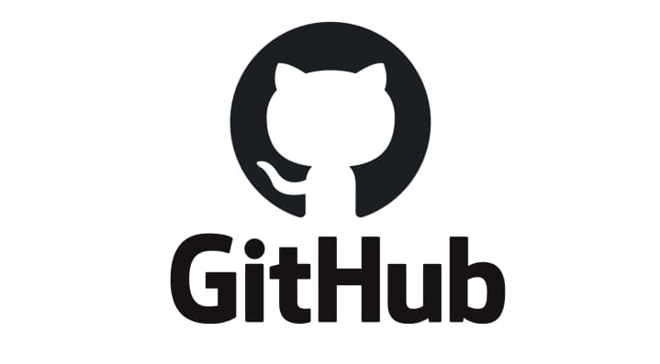



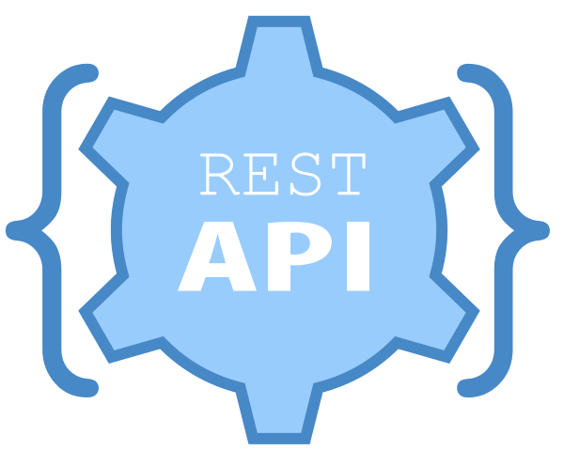
Tecnologias Back-end

Slide 7


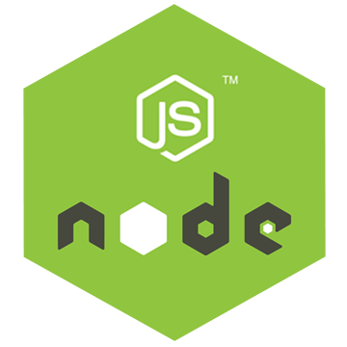


Tecnologias Front-end

Slide 8
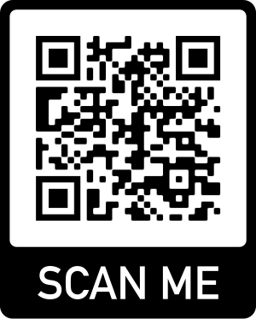
Dúvidas durante o curso?
> Fórum do curso
> Comunidade online (Discord)

